Slide 1
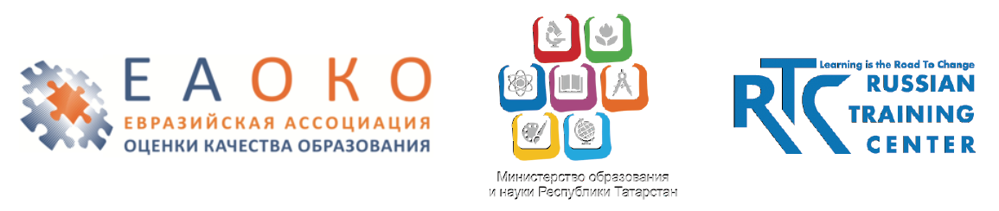
IV ежегодная международная конференция ЕАОКО
«Независимая оценка качества образования:
современные вызовы и лучшие практики»
ОПЫТ РЕСПУБЛИКИ ТАДЖИКИСТАН
В ФОРМИРОВАНИИ НАЦИОНАЛЬНОЙ СИСТЕМЫ
ОЦЕНКИ КАЧЕСТВА ОБЩЕГО (ШКОЛЬНОГО)
ОБРАЗОВАНИЯ (С ФОКУСОМ НА НАЦИОНАЛЬНЫЕ ЭКЗАМЕНЫ И МОНИТОРИНГОВЫЕ ИССЛЕДОВАНИЯ ОБРАЗОВАТЕЛЬНЫХ ДОСТИЖЕНИЙ)
Джафаров Савзали Файзалиевич
Национальный центр тестирования
при Президенте Республики Таджикистан
29 – 30 октября 2015 г., Российская Федерация, Республика Татарстан, г. Казань

Slide 2
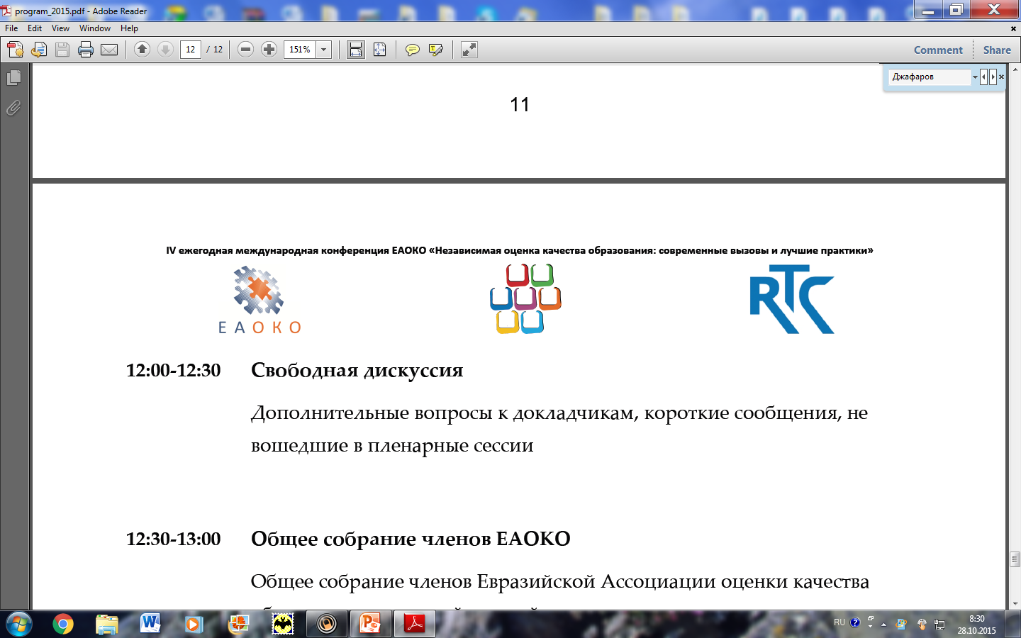
Структура системы образования
Республики Таджикистан
государственные образовательные стандарты;
учебные программы;
формы и нормы получения образования;
органы управления образованием;
образовательные учреждения;
субъекты процесса обучения и воспитания;
учреждения и другие организации в сфере образования;
объединения образовательных учреждений;
структурные единицы и иные структуры.
IV ежегодная международная конференция ЕАОКО
«Независимая оценка качества образования: современные вызовы и лучшие практики»

Slide 3
Система образования
Республики Таджикистан
дошкольное образование;
общее начальное и среднее образование;
начальное, среднее и высшее профессиональное образование;
дополнительное образование для детей и взрослых;
образовательные учреждения, обеспечивающие более высокий, относительно стандарта, уровень образования (лицеи и гимназии);
образовательные учреждения для детей с ограниченными возможностями.
IV ежегодная международная конференция ЕАОКО
«Независимая оценка качества образования: современные вызовы и лучшие практики»

Slide 4
О системе в цифрах
На начало 2014 – 2015 учебного года в республике Таджикистан действовало 577 начальных, 732 основных, 2272 средних (из них 12 негосударственных) образовательных учреждения, 88 гимназий, 54 лицея, 20 школ-интернатов для сирот, 11 школ-интернатов для детей с умственными и физическими недостатками в развитии и восстановлено 4 школы-интерната санаторного типа. Общее количество учащихся в средних общеобразовательных учреждениях республики составляло 1741628 человек, из них 830385 человек – девочки. В негосударственных дневных образовательных учреждениях в данном учебном году обучались 17141 человек, из них – 5531 девочка.
IV ежегодная международная конференция ЕАОКО
«Независимая оценка качества образования: современные вызовы и лучшие практики»

Slide 5
На начало 2014 – 2015 учебного года
в Республике Таджикистан действовало:
IV ежегодная международная конференция ЕАОКО
«Независимая оценка качества образования: современные вызовы и лучшие практики»

Slide 6
Общее количество учащихся в средних
общеобразовательных учреждениях
Республики Таджикистан
IV ежегодная международная конференция ЕАОКО
«Независимая оценка качества образования: современные вызовы и лучшие практики»

Slide 7
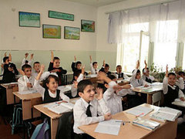
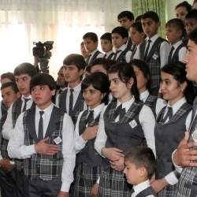

Ступени среднего образования
Республики Таджикистан
начальное образование (1-4 классы) – первый цикл основного среднего и среднего общего образования;
среднее основное образование (5-9 классы) – второй цикл среднего основного и среднего общего образования;
среднее общее образование (10-11 классы), открывающее доступ к высшему профессиональному образованию, – третий цикл среднего общего образования.
IV ежегодная международная конференция ЕАОКО
«Независимая оценка качества образования: современные вызовы и лучшие практики»

Slide 8
Нормативно-правовое регулирование
Закон Республики Таджикистан «Об образовании» от 22 июля 2013 года, №1004.
Постановление Правительства Республики Таджикистан «О государственной службе по надзору в сфере образования» // Утверждено от 29 марта 2007 года, №350.
Государственный стандарт общего среднего образования Республики Таджикистан // Утверждён постановлением Правительства Республики Таджикистан от 2 апреля 2009 года, №206.
Государственная программа развития системы образования Республики Таджикистан на 2010 – 2015 гг. // Утверждена постановлением Правительства Республики Таджикистан от 29 апреля 2009 года, №254.
Национальная стратегия развития образования Республики Таджикистан до 2020 года // Утверждена постановлением Правительства Республики Таджикистан от 30 июня 2012 года, №334.
Порядок проведения централизованных вступительных экзаменов в образовательные учреждения среднего и высшего профессионального образования Республики Таджикистан // Утверждён постановлением Правительства Республики Таджикистан от 01 августа 2015 года, №495.
Распоряжение министра МОНРТ «Об окончании 2014 – 2015 учебного года, аттестация перехода учащихся из одного класса в другой и выпуске в средних общеобразовательных учреждениях РТ» от 18 марта 2015 года, №615.
IV ежегодная международная конференция ЕАОКО
«Независимая оценка качества образования: современные вызовы и лучшие практики»

Slide 9
Приоритетные направления НСОКО
осуществление институциональной оценки качества образования на всех его уровнях;
внедрение процедур внутренней и внешней оценки качества образования;
разработка системы индикаторов образования;
усовершенствование стандартизированных оценочных средств и инструментов, определяющих уровень знаний учащихся;
создание инфраструктуры, осуществляющей оценку качества образования;
повышение квалификационных требований к руководящим работникам организаций образования.
IV ежегодная международная конференция ЕАОКО
«Независимая оценка качества образования: современные вызовы и лучшие практики»

Slide 10
Институциональный потенциал
• Министерство образования и науки Республики Таджикистан (МОНРТ);
• Государственная служба по надзору в сфере образования (ГСНСО);
• Национальный центр тестирования при Президенте Республики Таджикистан (НЦТППРТ);
• Академия образования Таджикистана (АОТ);
• Республиканский учебно-методический центр (РУМЦ).
IV ежегодная международная конференция ЕАОКО
«Независимая оценка качества образования: современные вызовы и лучшие практики»

Slide 11
Институциональный потенциал
Министерство образования и науки Республики Таджикистан – головной руководящий аппарат, контролирующий и регулирующий вопросы качества и оценки образования, и основной заказчик выполнения всех образовательных услуг.
Академия образования Таджикистана осуществляет методическую, теоретическую и научно-практическую поддержку формирования НСОКО. На базе АОТ и её подразделения – ИРО АОТ – создаются образовательные стандарты, апробируются различные формы оценивания.
IV ежегодная международная конференция ЕАОКО
«Независимая оценка качества образования: современные вызовы и лучшие практики»

Slide 12
Институциональный потенциал
Государственная служба по надзору в сфере образования с целью контроля и оценки качества обучения:
осуществляет проверку уровня качества обучения в образовательных учреждениях в установленном порядке независимо от форм собственности и ведомственной подчиненности;
осуществляет организацию и проведение в образовательных учреждениях тестовых испытаний, письменных работ, устных опросов;
предоставляет по результатам проверок по определению качества образования в образовательных учреждениях в МОНРТ предложения по устранению недостатков.
Республиканский учебно-методический центр – головная организация по координации мероприятий и осуществлению учебно-методического руководства подструктурными учреждениями МОНРТ.
IV ежегодная международная конференция ЕАОКО
«Независимая оценка качества образования: современные вызовы и лучшие практики»

Slide 13
Институциональный потенциал
Национальный центр тестирования при Президенте Республики Таджикистан
Основные задачи
организация и проведение централизованных вступительных экзаменов (ЦВЭ) в ОУ СПО и ВПО РТ;
распределение абитуриентов в ОУ СПО и ВПО РТ по результатам экзаменов;
организация мониторинга, оценка качества образования и участие в международных программах оценки знаний учащихся.
Основные направления деятельности
информирование общественности о ЦВЭ;
разработка нормативно-правовых актов об организации и проведении ЦВЭ;
разработка программы экзаменов по учебным дисциплинам;
разработка тестовых заданий;
отбор и подготовка регистрационных пунктов и экзаменационных центров в регионах республики Таджикистан;
регистрация абитуриентов и проведение ЦВЭ.
IV ежегодная международная конференция ЕАОКО
«Независимая оценка качества образования: современные вызовы и лучшие практики»

Slide 14



МОНИТОРИНГОВЫЕ ИССЛЕДОВАНИЯ
Региональный инструмент оценивания образовательных достижений учащихся 4-х классов в Центральной Азии (Казахстане, Кыргызстане, Таджикистане и Туркменистане).
Цель СAPSA:
исследовать уровень образовательных достижений учащихся 4-х классов по математике и чтению на понимание.
Задачи СAPSA:
определить уровень образовательных достижений учащихся 4-х классов по математике и чтению на понимание;
определить факторы, оказывающие влияние на образовательные результаты.
IV ежегодная международная конференция ЕАОКО
«Независимая оценка качества образования: современные вызовы и лучшие практики»

Slide 15
Национальные мониторинговые исследования учебных достижений
Исследование (тестирование) учащихся 4-х классов общеобразова-тельных учреждений в рамках Проекта модернизации образования в Таджикистане при поддержке Всемирного банка Сектора оценки знаний учащихся (СОЗУ).
Цель исследования: способствовать оцениванию некоторых аспектов эффективности сферы образования путём оценивания знаний и умений учащихся 4-х классов согласно действующим учебным программам. Настоящее исследование проводилось на определение уровня знаний по родному языку и математике.
Исследование охватило 103 школы, расположенные в 12 городах и районах Республики Таджикистан.
Участники и их количество:
- 2225 учащихся 4-х классов;
- 102 директора школы;
- 103 учителя (классные руководители);
- 1491 родитель, учащихся проходивших тестирование.
IV ежегодная международная конференция ЕАОКО
«Независимая оценка качества образования: современные вызовы и лучшие практики»

Slide 16
Национальные мониторинговые исследования учебных достижений
В 2012 году группой исследователей из числа бывших сотрудников СОЗУ по «Программе малых грантов» Центра международного сотрудничества по развитию образования Российской Федерации (CICED) было реализовано два проекта:
1. Локализация, адаптация и апробация инструментария мониторинга учебно-предметных компетенций учащихся начальных школ (SAM) в Республике Таджикистан;
2. Оценка качества знаний и анализ результатов по основным предметам (родному языку и математике) выпускников начальной школы Республики Таджикистан.
Данные проекты реализовывались при финансовой поддержке CICED.
IV ежегодная международная конференция ЕАОКО
«Независимая оценка качества образования: современные вызовы и лучшие практики»

Slide 17
Проект «Локализация, адаптация и пилотирование инструмента оценки школьных достижений (SAM) учащихся начальной школы Республики Таджикистан
Целью данного проекта является содействие в формировании национальной системы оценки качества образования в РТ на уровне школ посредством внедрения Инструментария мониторинга учебно-предметных компетенций учащихся на современном технологическом уровне.
Для достижения поставленной цели были выполнены следующие задачи:
Разработана Программа локализации и адаптации Инструментария мониторинга учебно-предметных компетенций учащихся начальной школы Республики Таджикистан;
Адаптация и локализация Инструментария на уровне школ (на таджикском языке);
Разработаны рекомендации для специалистов по проведению мониторинга учебно-предметных компетенций учащихся начальной школы;
Проведён пилотный мониторинг учебно-предметных компетенций учащихся начальной школы Республики Таджикистан;
Разработаны рекомендации по анализу, интерпретации и использованию результатов пилотирования Инструментария.
IV ежегодная международная конференция ЕАОКО
«Независимая оценка качества образования: современные вызовы и лучшие практики»

Slide 18
Выпускные экзамены
Выпускные экзамены проводятся по завершению основного (9 класс) и среднего уровней образования (11 класс) с целью оценивания уровня знаний учащихся для получения аттестата зрелости на уровне основного или среднего образования, что регулируются приказом Министерства образования и науки Республики Таджикистан.
Вопросы и задания разрабатываются в РУМЦ.
Основные документы, регулирующие проведение выпускных экзаменов:
Положение «О средних общеобразовательных учреждениях» и Распоряжение министра МОНРТ «Об окончании 2014 – 2015 учебного года, аттестация перехода учащихся из одного класса в другой и выпуске в средних общеобразовательных учреждениях Республики Таджикистан»;
Инструкция по проведению аттестации учащихся средних общеобразовательных учреждений Республики Таджикистан.
IV ежегодная международная конференция ЕАОКО
«Независимая оценка качества образования: современные вызовы и лучшие практики»

Slide 19

Вступительные экзамены
Вступительные экзамены с 2014 года проводятся в форме ЦВЭ НЦТПРТ.
Нормативная база, регулирующая проведение вступительных экзаменов, отражена в:
Законе Республики Таджикистан «Об образовании»;
Порядке проведения централизованных вступительных экзаменов в образовательные учреждения среднего и высшего профессионального образования Республики Таджикистан.
более 40 положениях и инструкциях, регулирующих проведение различных периодов проведения ЦВЭ и утвержденных внутренними процедурами.
IV ежегодная международная конференция ЕАОКО
«Независимая оценка качества образования: современные вызовы и лучшие практики»

Slide 20
Централизованные вступительные экзамены
ЦВЭ – система централизованного проведения вступительных экзаменов и распределения абитуриентов в ОУ СПО и ВПО Республики Таджикистан с применением современных форм и методов оценки знаний абитуриентов и передовой техники и технологий, стандартизированных процедур проведения экзаменов, обработки, анализа и предоставления результатов.
Принципы организации и проведения ЦВЭ – объективность, прозрачность, независимость процедур проведения и обеспечение равного доступа к сдаче вступительных экзаменов.
IV ежегодная международная конференция ЕАОКО
«Независимая оценка качества образования: современные вызовы и лучшие практики»

Slide 21
Вступительные экзамены
Особенности ЦВЭ
использование стандартизированных экзаменационных материалов и различных типов тестовых заданий;
единые правила организации проведения экзаменов;
все специальности распределены по направлениям в рамках 5-и кластеров;
абитуриенты имеют права в рамках одного кластера выбрать до 12 специальностей ОУ СПО и ВПО Республики Таджикистан;
регистрационные пункты и экзаменационные центры расположены в близи от места жительства абитуриентов;
регистрация и обработка листов ответов абитуриентов проводится посредством программного обеспечения и информационно-коммуникационных технологий;
для каждого зарегистрированного абитуриента открывается личный кабинет на веб-портале НЦТППРТ для размещения в нём всей необходимой абитуриенту информации и результатов экзамена.
IV ежегодная международная конференция ЕАОКО
«Независимая оценка качества образования: современные вызовы и лучшие практики»

Slide 22
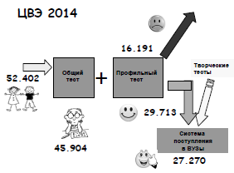

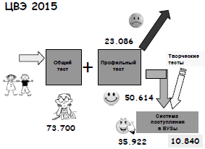

IV ежегодная международная конференция ЕАОКО
«Независимая оценка качества образования: современные вызовы и лучшие практики»

Slide 23
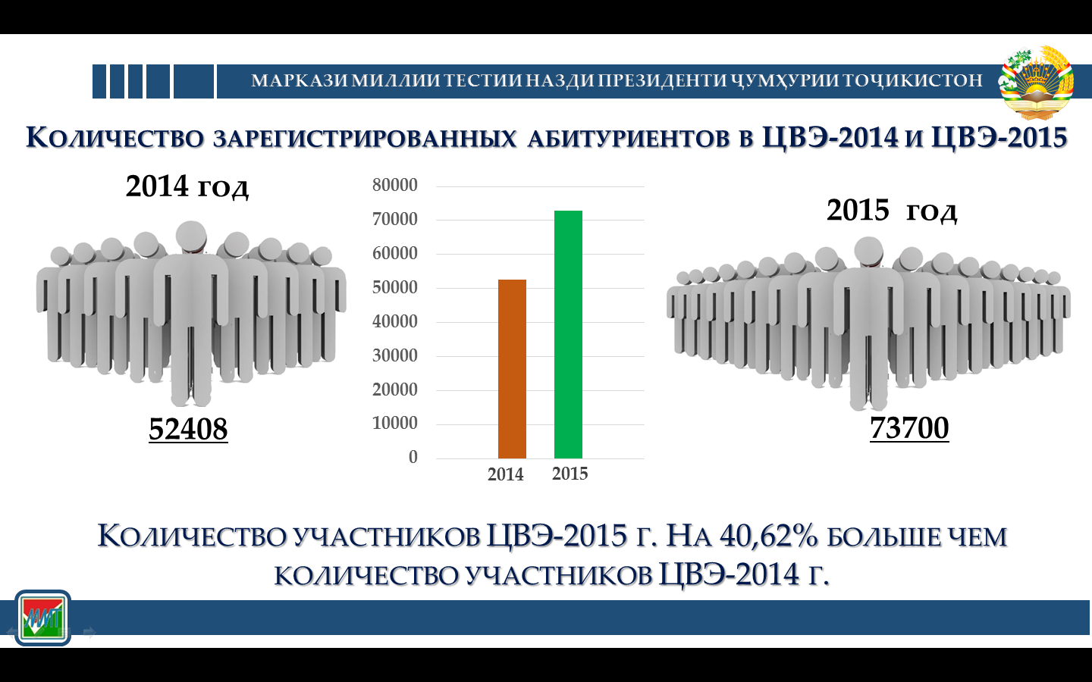
Количество зарегистрированных абитуриентов
ЦВЭ-2014 и ЦВЭ-2015
Количество участников ЦВЭ-2015 на 40,62%
больше, чем количество участников ЦВЭ-2014
IV ежегодная международная конференция ЕАОКО
«Независимая оценка качества образования: современные вызовы и лучшие практики»

Slide 24
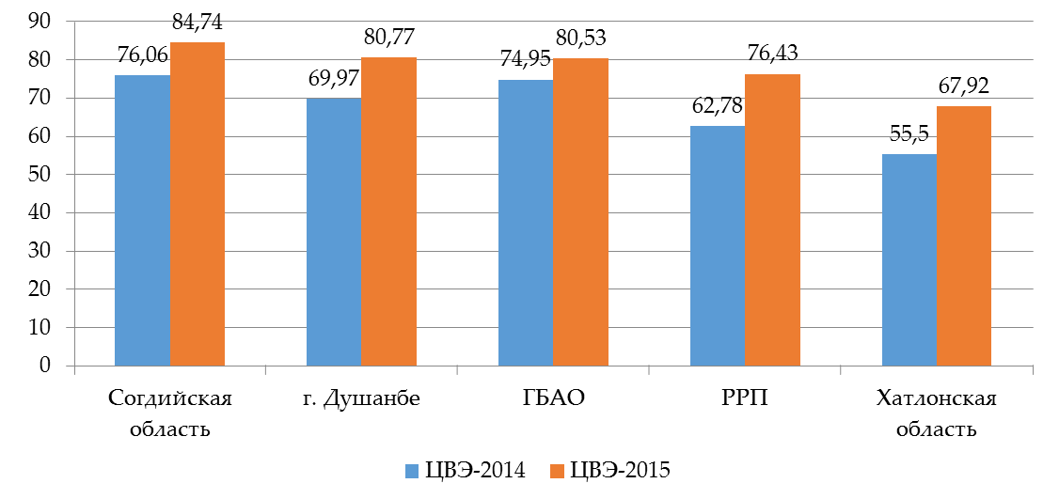
Доля абитуриентов, набравших в 2014 и 2015 годах проходные очки по всем субтестам (по регионам)
IV ежегодная международная конференция ЕАОКО
«Независимая оценка качества образования: современные вызовы и лучшие практики»

Slide 25
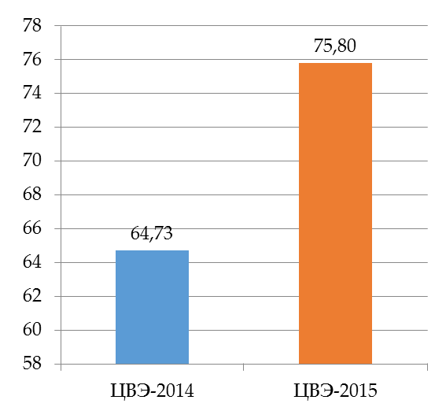
Доля абитуриентов, набравших в 2014 и 2015 годах проходные очки по всем субтестам (по республике)
IV ежегодная международная конференция ЕАОКО
«Независимая оценка качества образования: современные вызовы и лучшие практики»

Slide 26
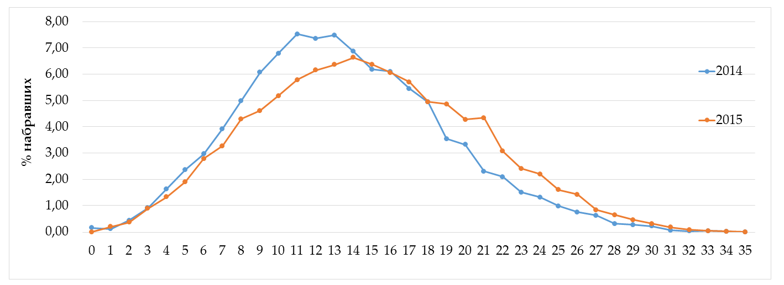
Распределение абитуриентов по набранным очкам
по субтесту язык и литература компонента Б (экзамена по специальности) в рамках 3-го кластера на ЦВЭ-2014 и ЦВЭ-2015
IV ежегодная международная конференция ЕАОКО
«Независимая оценка качества образования: современные вызовы и лучшие практики»

Slide 27
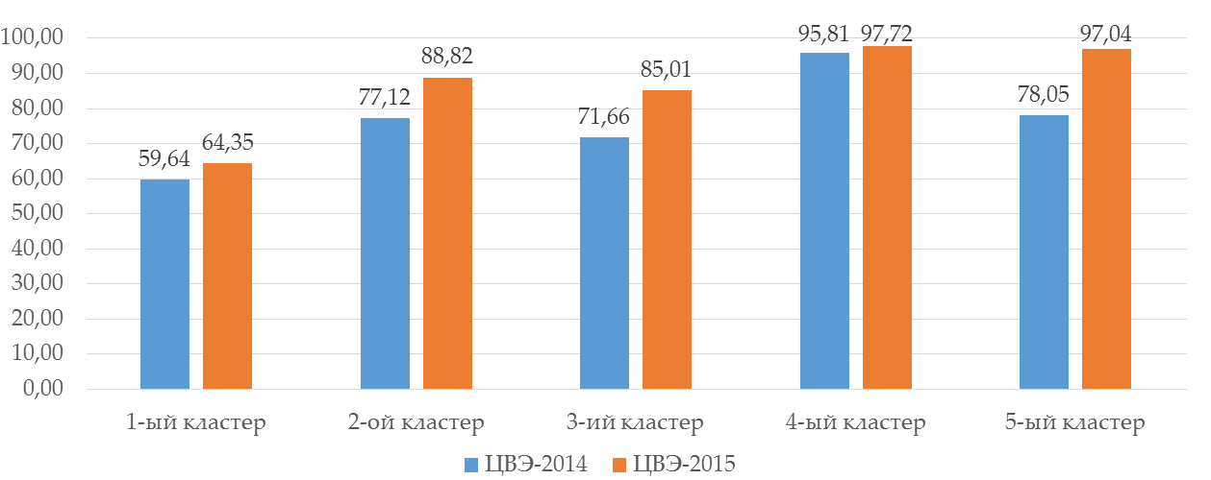
Выполнение плана приёма студентов в образовательные
учреждения по кластерам (ЦВЭ-2014 и ЦВЭ-2015)
IV ежегодная международная конференция ЕАОКО
«Независимая оценка качества образования: современные вызовы и лучшие практики»

Slide 28
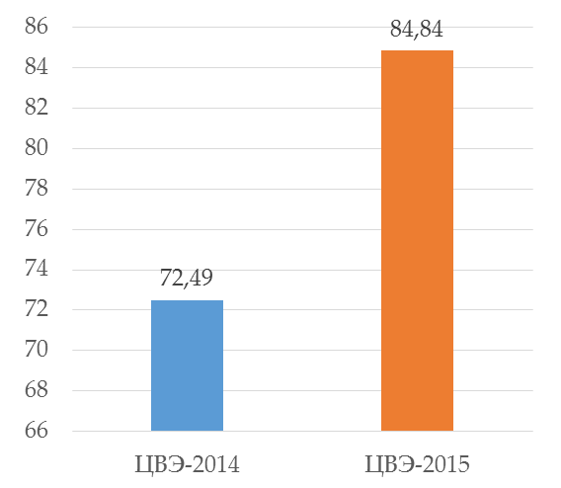
Выполнение плана приёма студентов в образовательные
учреждения – общий итог ЦВЭ-2014 и ЦВЭ-2015
IV ежегодная международная конференция ЕАОКО
«Независимая оценка качества образования: современные вызовы и лучшие практики»

Slide 29
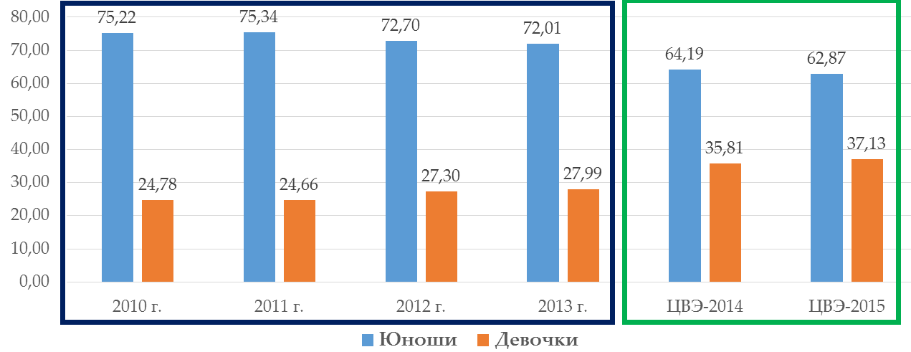
Доступ к высшему профессиональному образованию
Доля юношей и девушек, поступивших в ОУ ВПО до и после внедрения ЦВЭ.
Юноши
Девушки
IV ежегодная международная конференция ЕАОКО
«Независимая оценка качества образования: современные вызовы и лучшие практики»

Slide 30
Основные направления для дальнейшего развития
Усилить информационно-разъяснителную работу, особенно по профориентации.
Участвовать в повышении квалификации учителей в области разработки тестовых заданий.
Активизировать проведение различных мероприятий в области мониторинга качества образования, оценки образовательных достижений на национальном уровне.
Усовершенствовать порядок предоставления льгот соответствующим лицам.
Разботать и внедрить письменный экзамен – эссе.
IV ежегодная международная конференция ЕАОКО
«Независимая оценка качества образования: современные вызовы и лучшие практики»

Slide 31
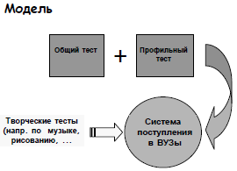
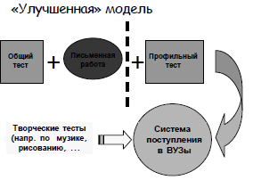
IV ежегодная международная конференция ЕАОКО
«Независимая оценка качества образования: современные вызовы и лучшие практики»

Slide 32



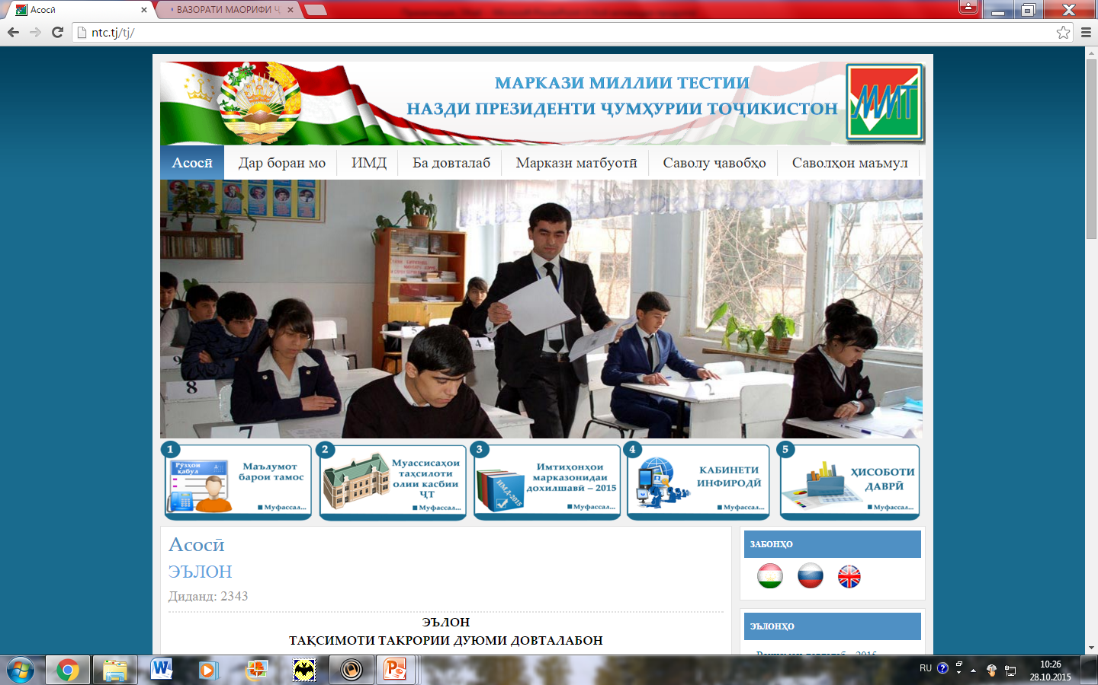
СПАСИБО ЗА ВНИМАНИЕ!
IV ежегодная международная конференция ЕАОКО
«Независимая оценка качества образования: современные вызовы и лучшие практики»

